Slide 1
Лекция 7
Верстка веб-страницы
на CSS

Slide 2
План лекции
Типы верстки веб-сайтов
Flexbox-верстка
Использование модульной сетки
Grid-верстка
Медиазапросы

Slide 3
Типы верстки веб-сайтов
Фиксированная верстка — верстка, при которой сайт имеет строго фиксированную ширину и высоту всех блоков и страницы и не зависит от размера диагонали экрана
Резиновая верстка — верстка заключается в том, что размеры всех элементов задаются не в пикселях, а в процентах

Slide 4
Типы верстки веб-сайтов
Адаптивная верстка — верстка, способная перестраивать свои элементы и изменять их размер в зависимости от того, на каком устройстве вы ее просматриваете

Slide 5
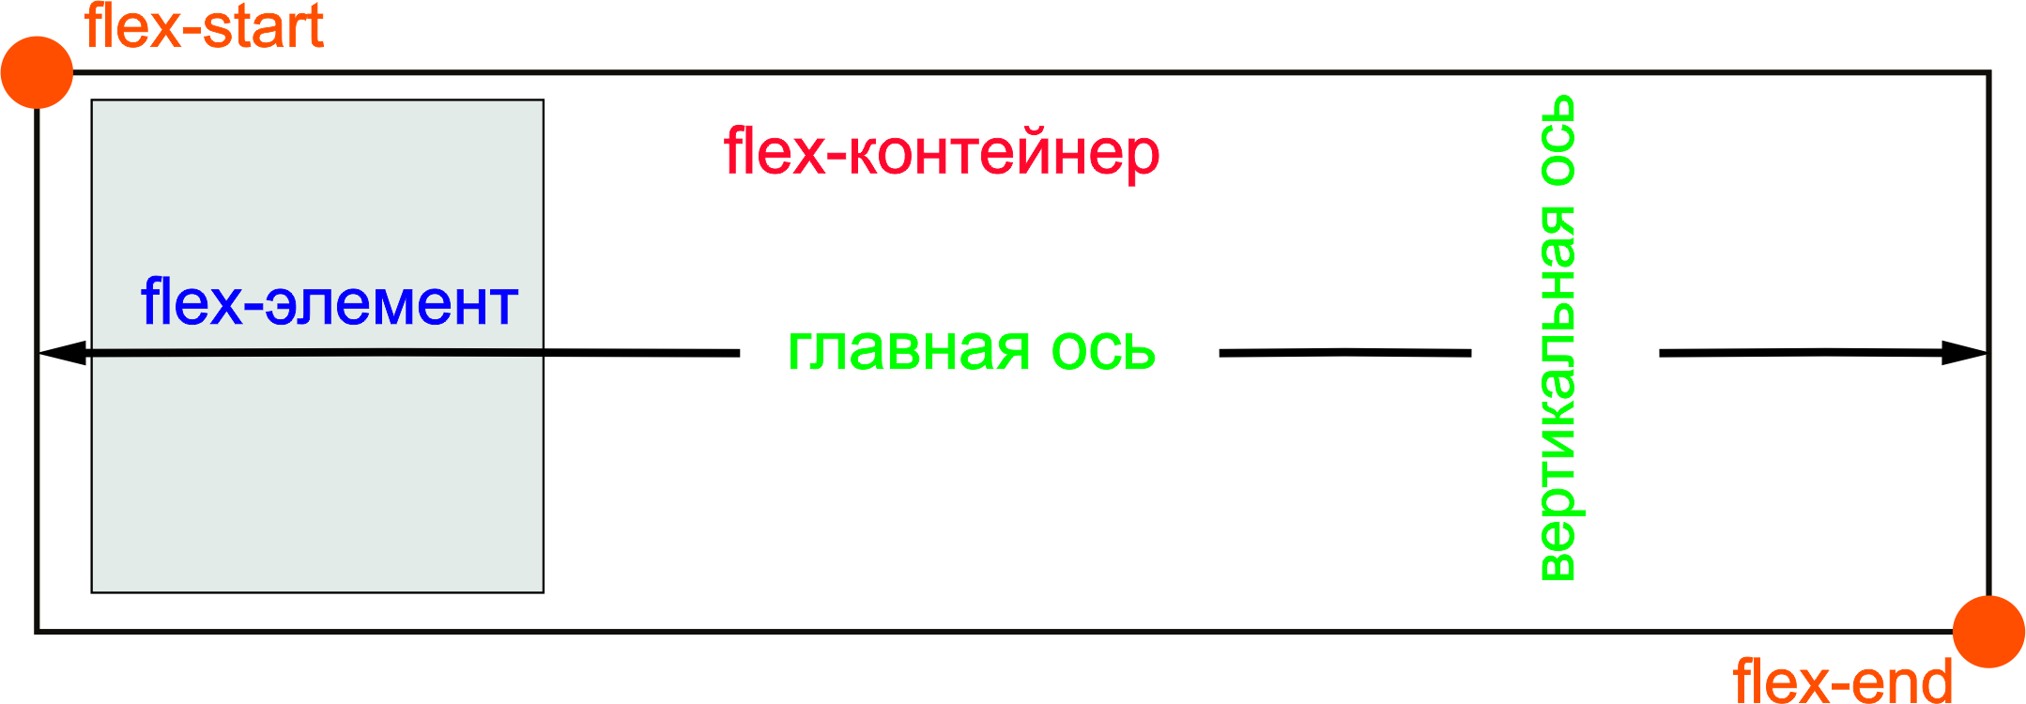
Flex-верстка
Flex-верстка определяет способность гибкого элемента растягиваться или сжиматься для заполнения собой доступного пространства

Slide 6
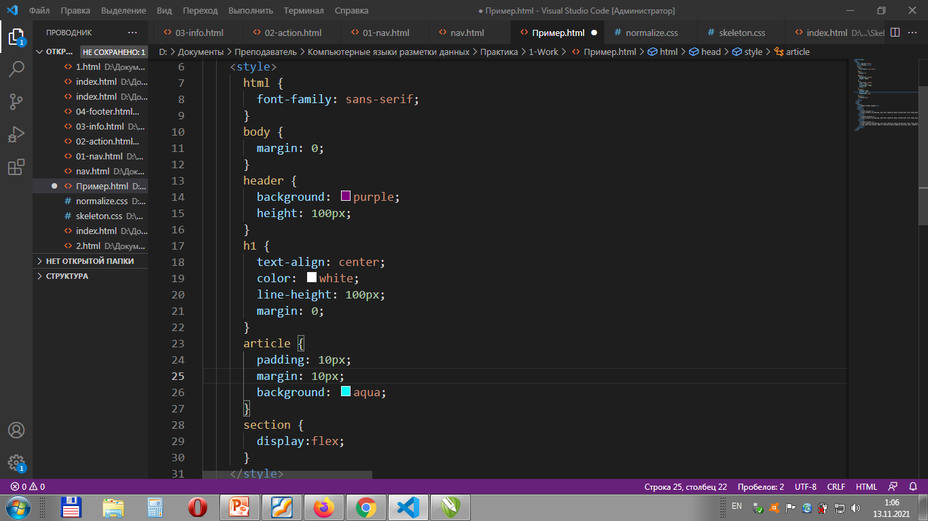
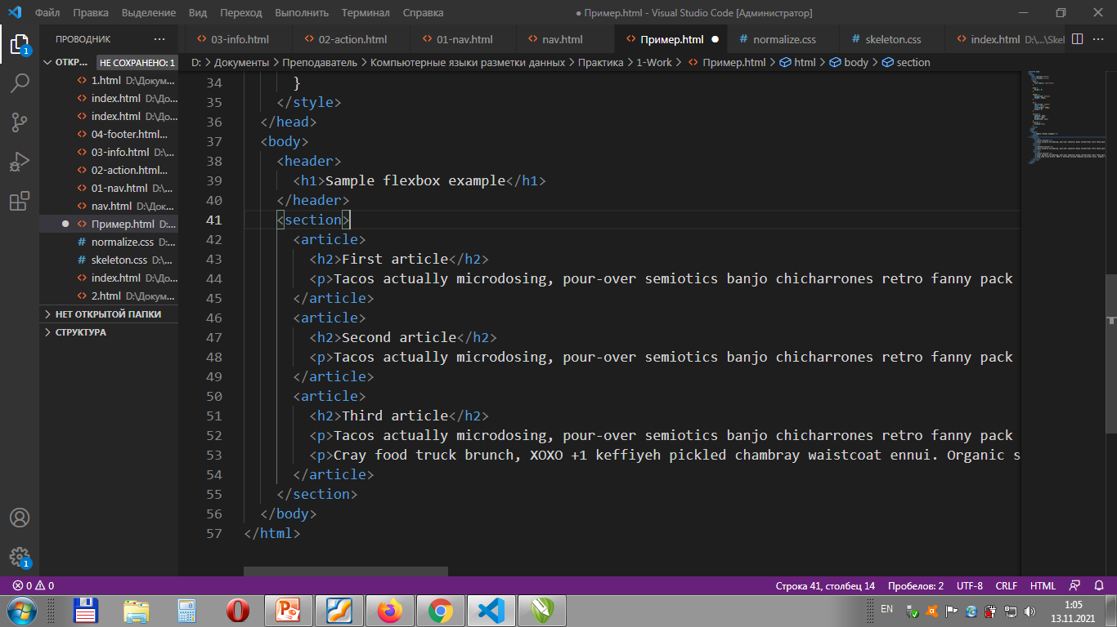
Flex-верстка

Slide 7
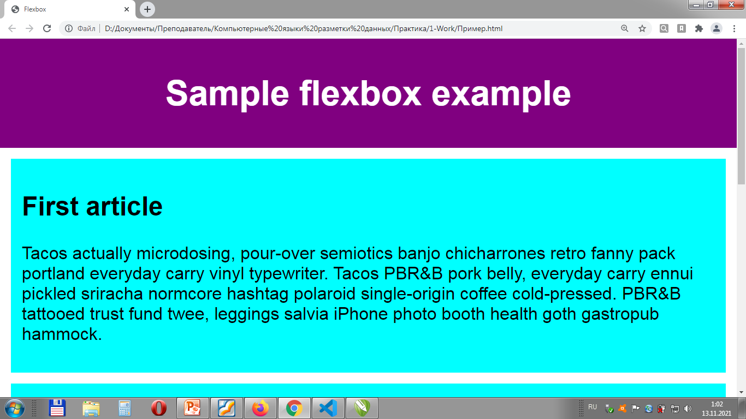
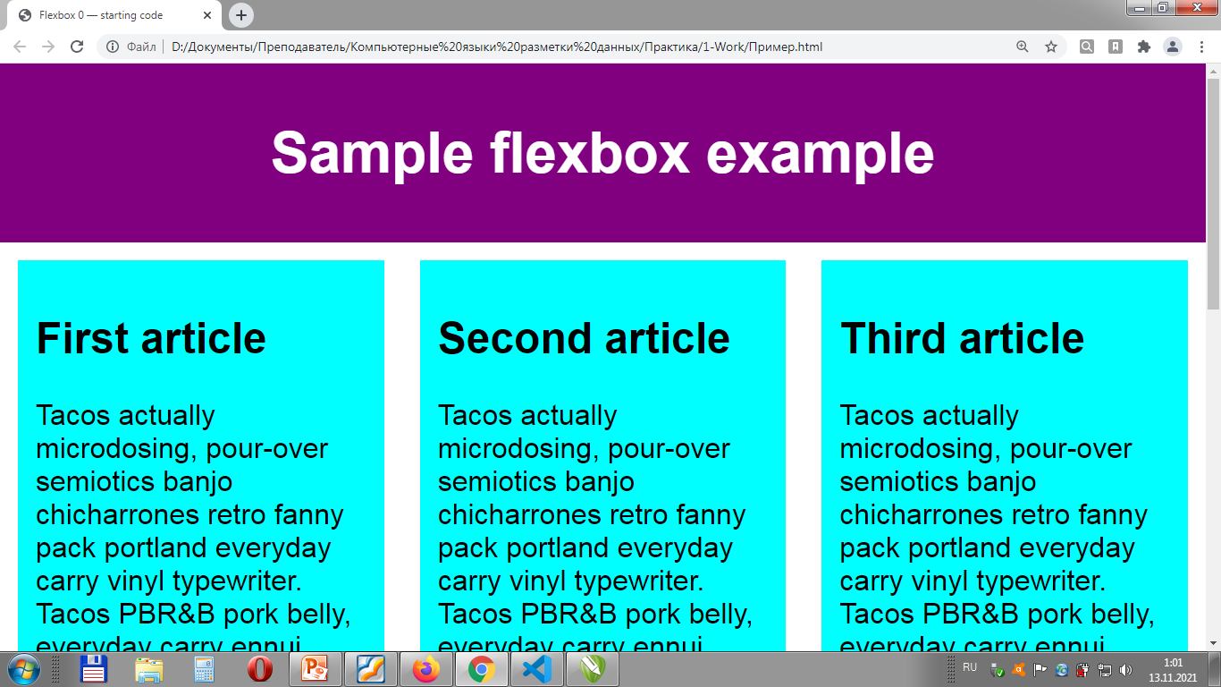
Flex-верстка

Slide 8
Свойства flex-контейнера
Свойство display:flex; преобразует HTML-элемент во flex-контейнер
Свойство flex-flow задает направление в котором будут отображаться элементы, а также задать их перенос на следующую строку
Свойство flex-direction задает направление отображения элементов
Свойство flex-wrap определяет как переносятся элементы, когда в родительском элементе нет места

Slide 9
Значения flex-flow
flex-flow: row wrap;
Значение row отображает элементы последовательно друг за другом
Значение column отображает элементы друг над другом в виде блоков
Значение row-reverse (column-reverse) изменяет отображение элементов на противоположное

Slide 10
Значения flex-flow
flex-flow: row wrap;
Значение nowrap отображает элементы в одной строке независимо от того насколько узким станет браузер
Значение wrap позволяет переносится элементам, которые не помещаются в контейнер на новую строку
Значение wrap-reverse позволяет переносить элементы в обратном порядке

Slide 11
Свойства flex-контейнера
Свойство justify-content определяет способ выравнивания по ширине flex-элементов в строке
Свойство align-items определяет, как flex-элементы различной высоты будут вы-ровнены по высоте строки в flex-контейнере
Свойство align-content определяет, как браузер будет размещать flex-элементы, занимающие несколько строк

Slide 12
Свойство justify-content
Значение flex-start выравнивает элементы по левому краю строки
Значение flex-end выравнивает элементы по правому краю строки
Значение center выравнивает flex-элементы по центру

Slide 13
Свойство justify-content
Значение space-between равномерно распределяет пространство между элементами
Значение space-around равномерно распределяет оставшееся пространство между всеми элементами, добавляя его также и по левому и правому краям крайних элементов

Slide 14
Свойство align-items
Значение flex-start выравнивает элементы по верхнему краю контейнера
Значение flex-end выравнивает элементы по нижнему краю строки
Значение center выравнивает flex-элементы по вертикальному центру
Значение baseline выравнивает базовые линии всех flex-элементов по базовой линии первого элемента
Значение stretch растягивает элементы по высоте

Slide 15
Свойства flex-элемента
Свойство order определяет порядок следования элементов во flex-контейнере
Свойство align-self определяет выравнивание по высоте строки отдельных элементов
Свойство flex определяющее способность гибкого элемента растягиваться или сжиматься для заполнения собой доступного свободного пространства

Slide 16
Свойства flex-элемента
Свойство flex-grow определяет относительную ширину flex-элемента
Свойство flex-shrink определяет степень сжатия элемента
Свойство flex-basis определяет базовую ширину элемента

Slide 17
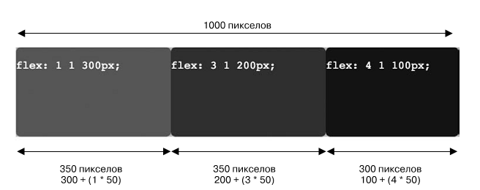
Свойства flex-элемента

Slide 18
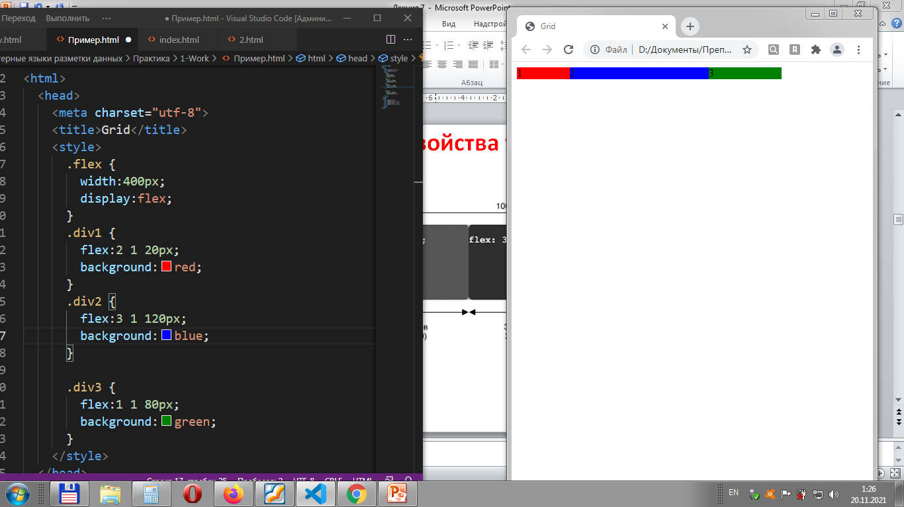
Свойства flex-элемента

Slide 19
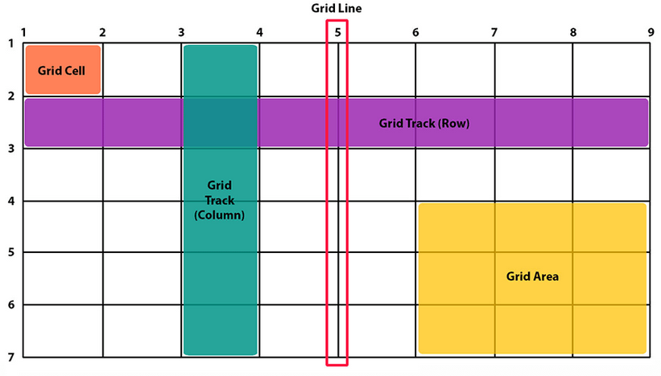
Grid-верстка
Grid-верстка определяет разметку с помощью разделения на колонки и строки для последующего добавления в нее элементов

Slide 20
Свойства Grid-верстки
Свойство display:grid; преобразует HTML-элемент в контейнер сетки
Свойство grid-template-columns устанавливает размер каждой колонки
Свойство grid-template-rows устанавливает размер каждой строки
Свойство grid-gap устанавливает промежуток между ячейками сетки

Slide 21
Свойства Grid-верстки
Свойство grid-auto-rows устанавливает автоматически размер каждой строки
Свойство grid-auto-columns устанавливает автоматически размер каждой колонки
Свойство grid-auto –flow определяет автоматически распределение элементов в сетке

Slide 22
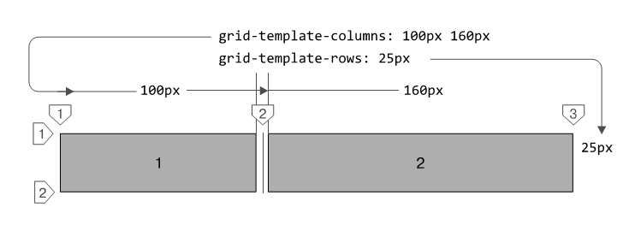
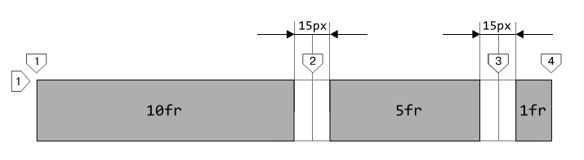
Свойства Grid-верстки

Slide 23
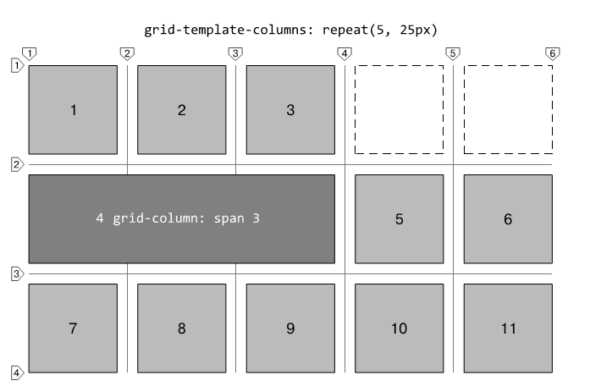
Свойства Grid-верстки

Slide 24
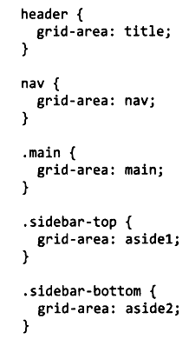
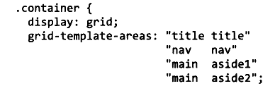
Свойства Grid-верстки
Свойство grid-template-areas составляет сетку в зависимости от имени каждой ячейки
Свойство grid-area устанавливает имя для каждой ячейки каждой сетки

Slide 25
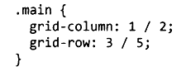
Свойства Grid-верстки
Свойство grid-column определяет местоположение элемента по номеру колонки
Свойство grid-row определяет местоположение элемента по номеру строки

Slide 26
Свойства Grid-верстки
Свойство grid-column определяет местоположение элемента по номеру колонки
Свойство grid-row определяет местоположение элемента по номеру строки

Slide 27
Свойства Grid-верстки
Свойство align-self определяет местоположение контента ячейки по высоте
Свойство justify-self определяет местоположение контента ячейки по горизонтали

Slide 28
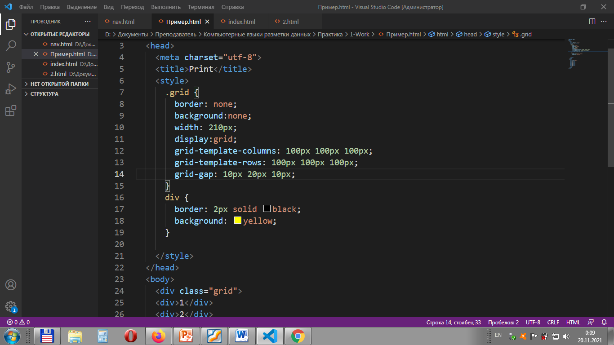
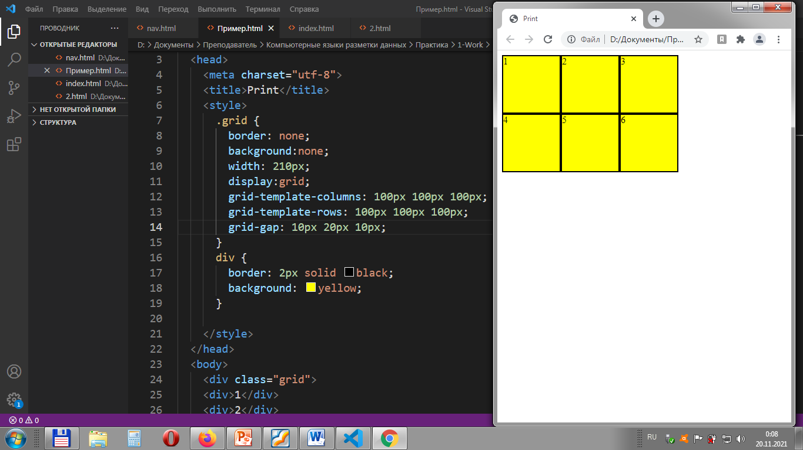
Пример Grid-верстки

Slide 29
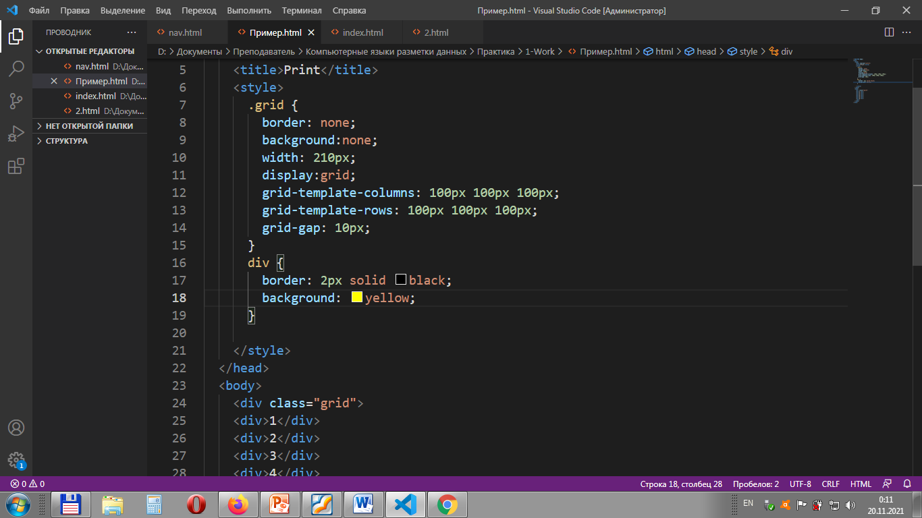
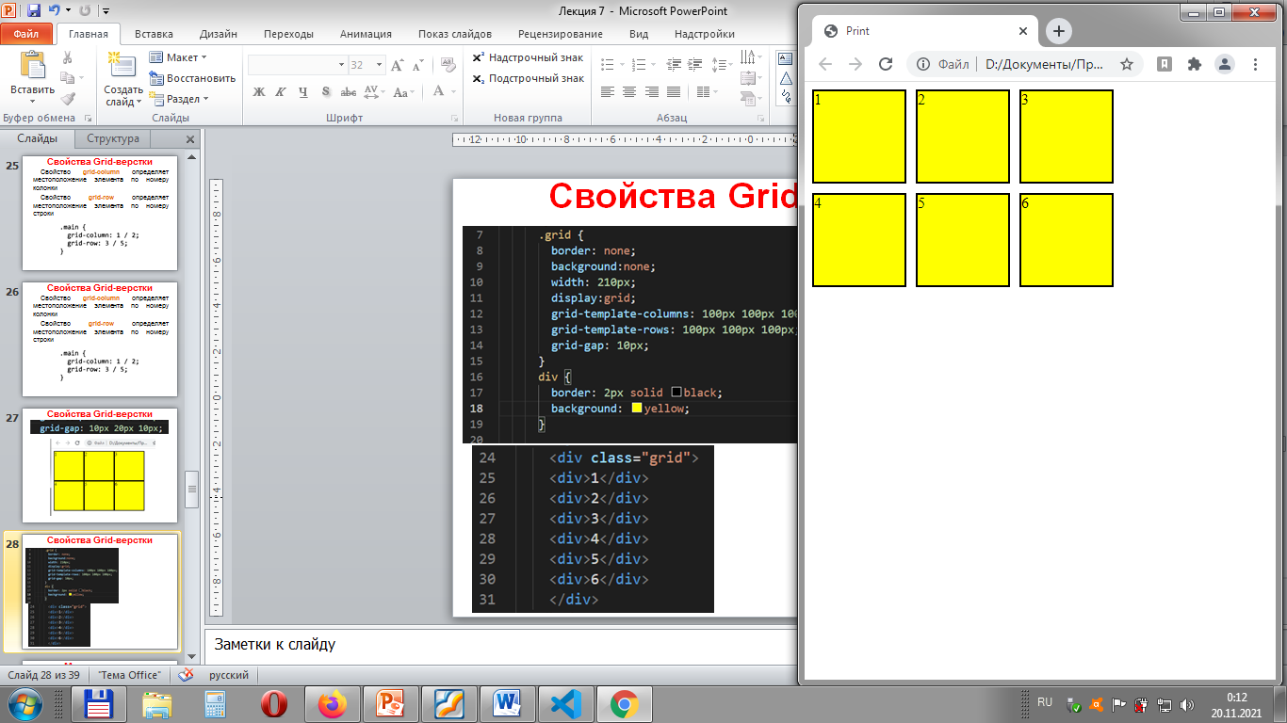
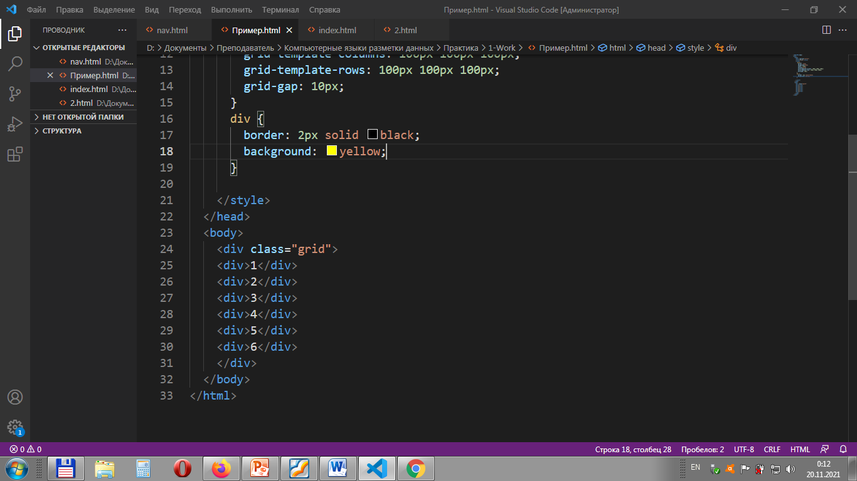
Пример Grid-верстки

Slide 30
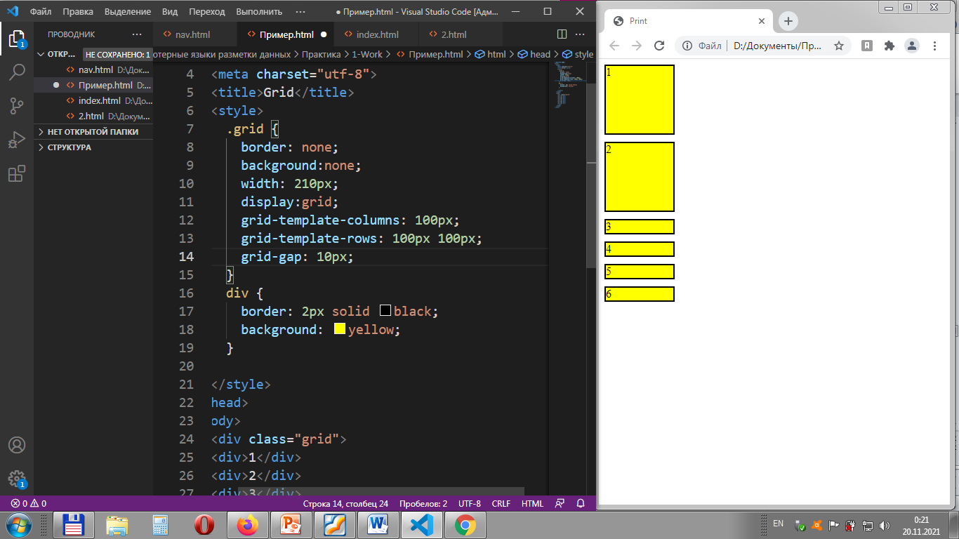
Пример Grid-верстки

Slide 31
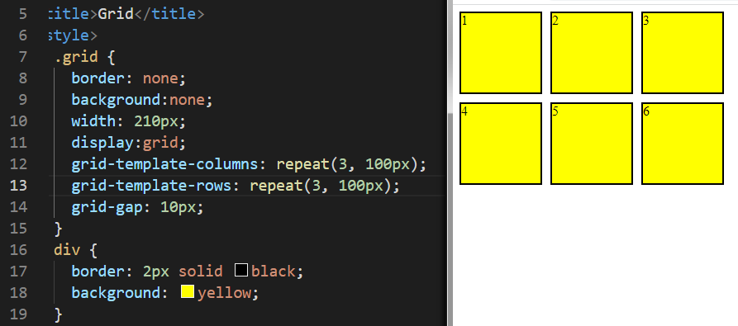
Пример Grid-верстки

Slide 32
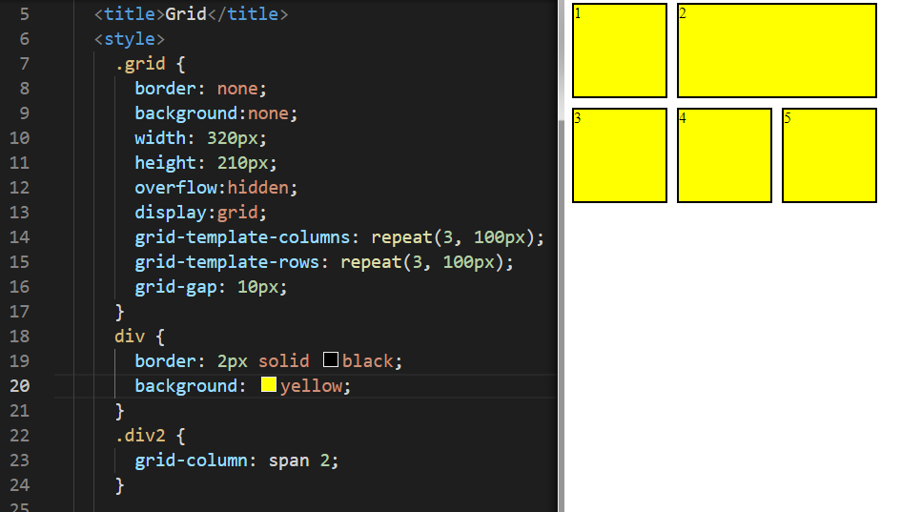
Пример Grid-верстки

Slide 33
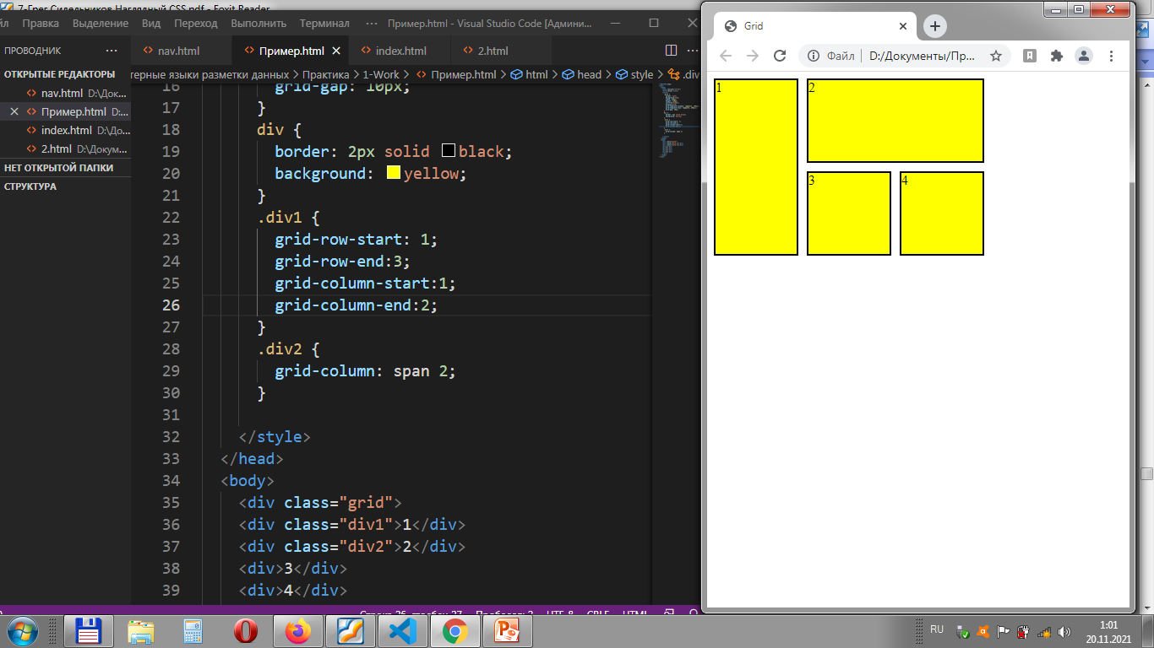
Пример Grid-верстки

Slide 34
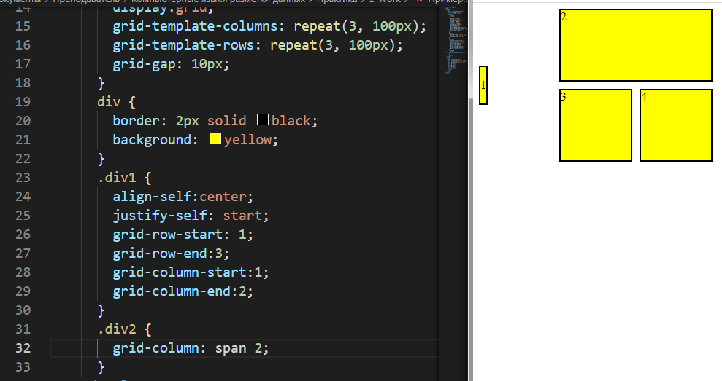
Пример Grid-верстки

Slide 35
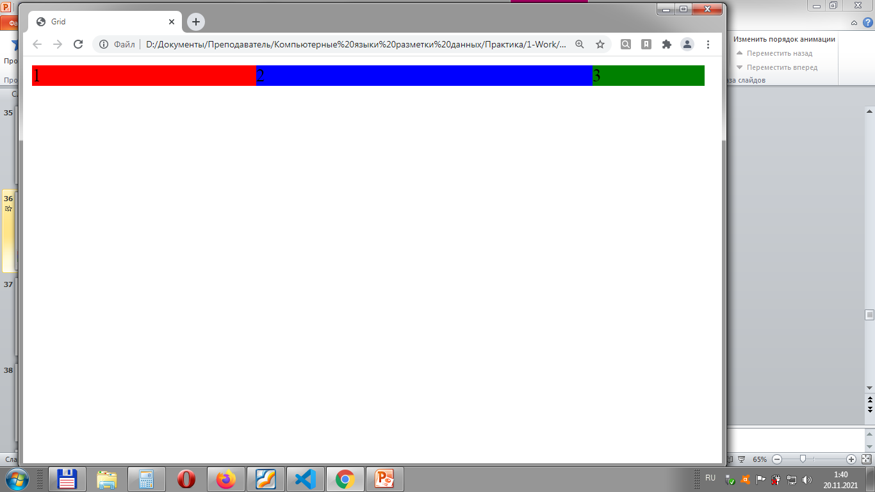
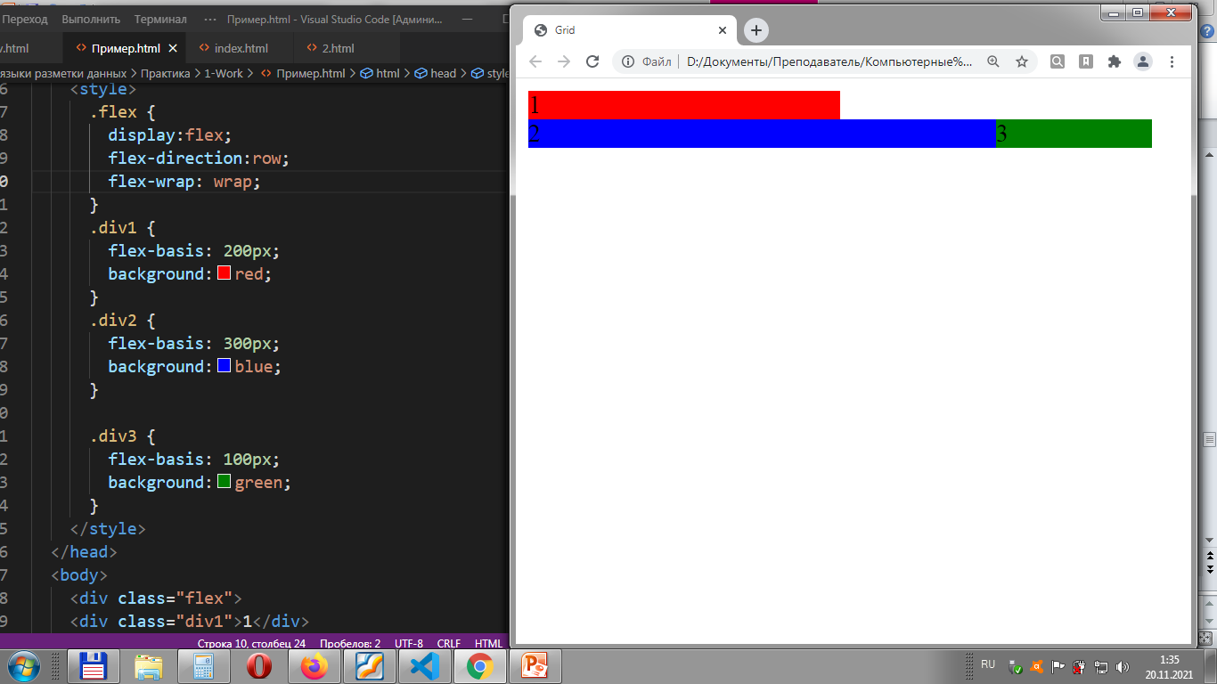
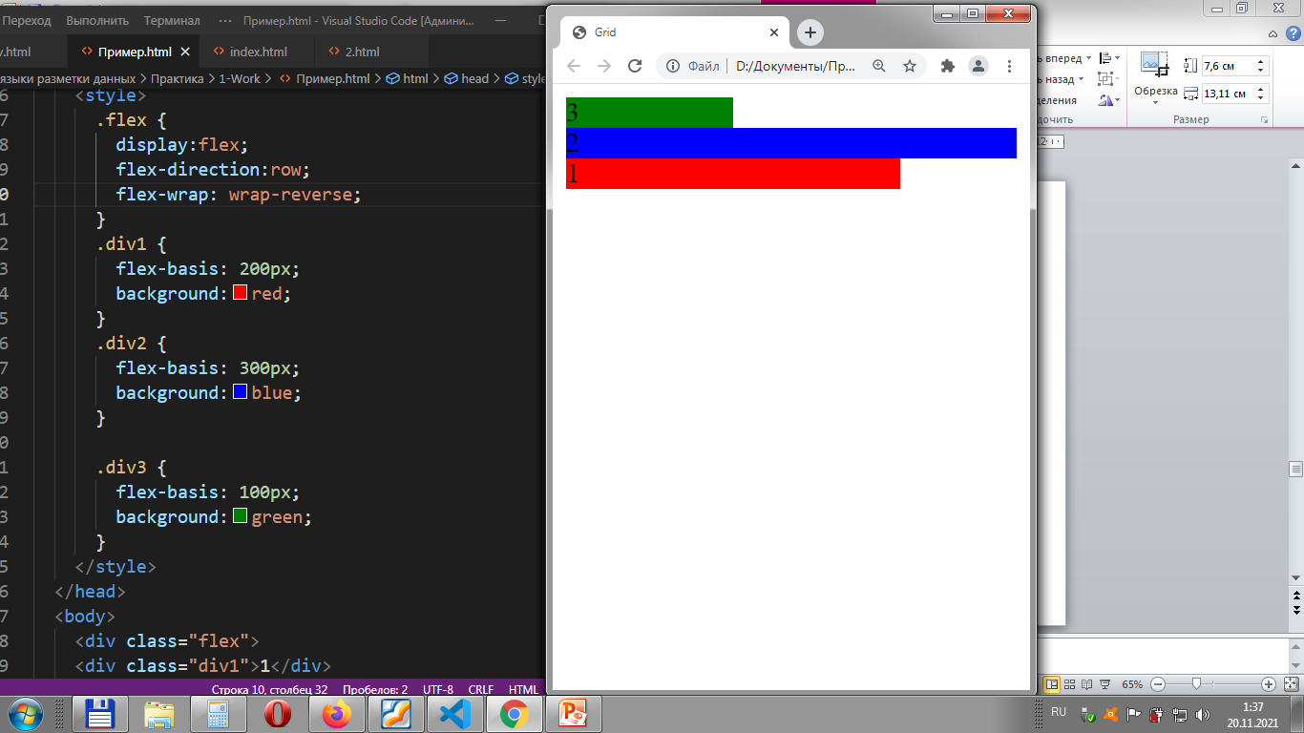
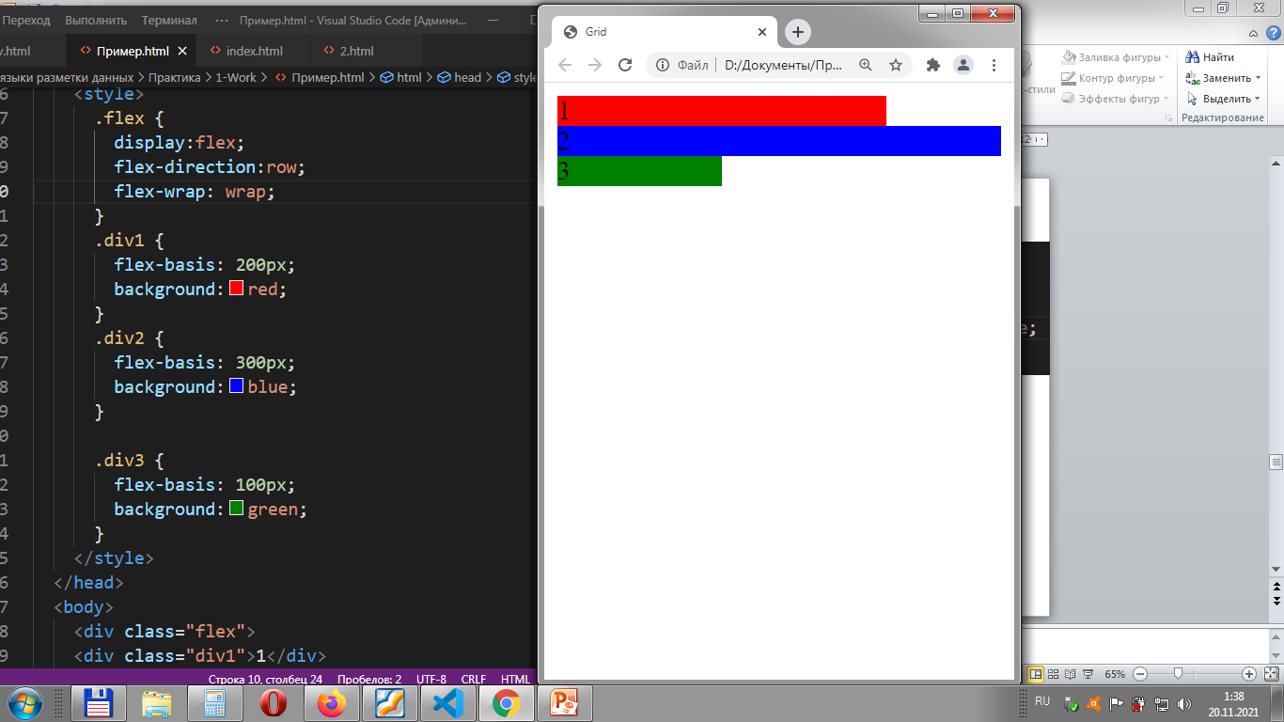
Пример Flex-верстки

Slide 36
Системы модульной сетки
Системы модульных сеток:
Bootstrap
Skeleton
Foundation
Pure
Simple Grid

Slide 37
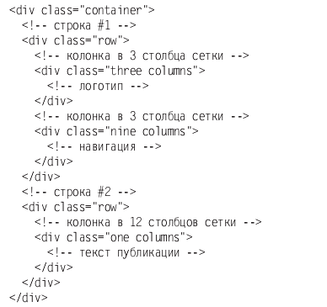
Структура модульной сетки

Slide 38
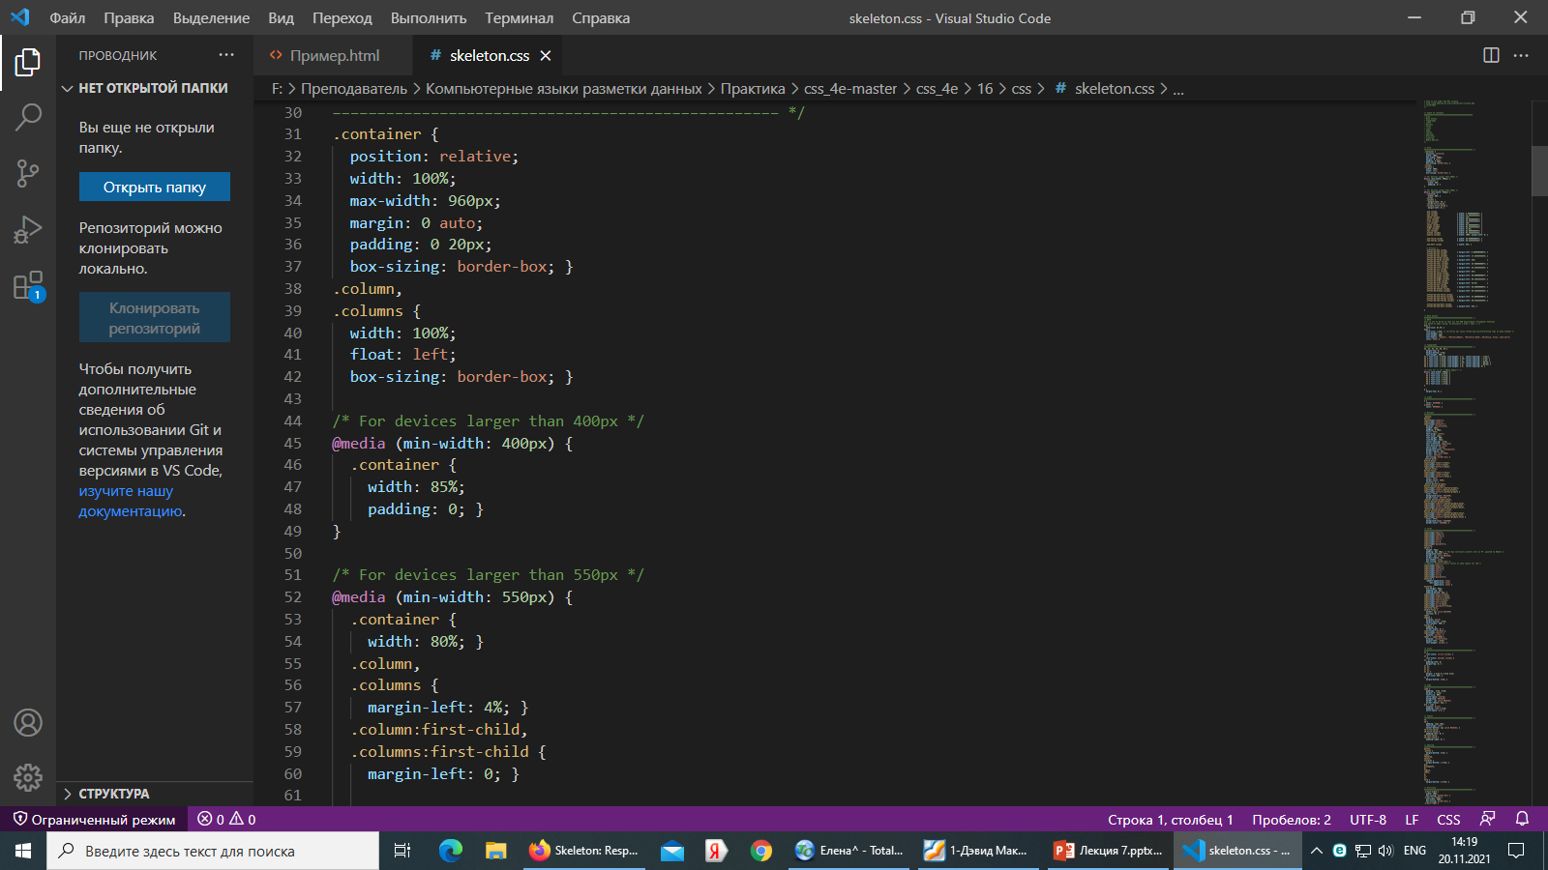
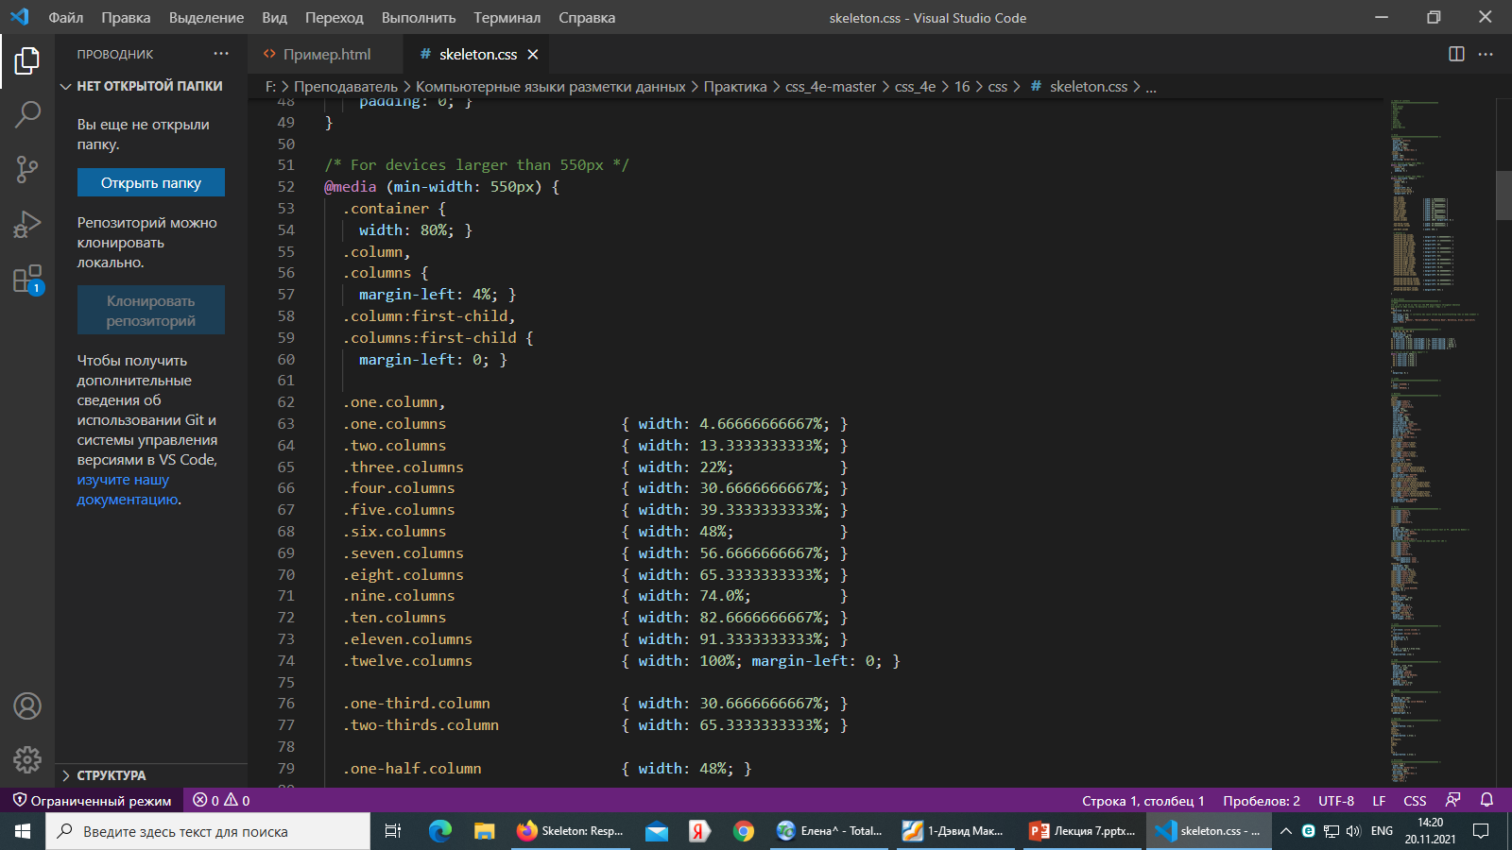
Система Skeleton

Slide 39
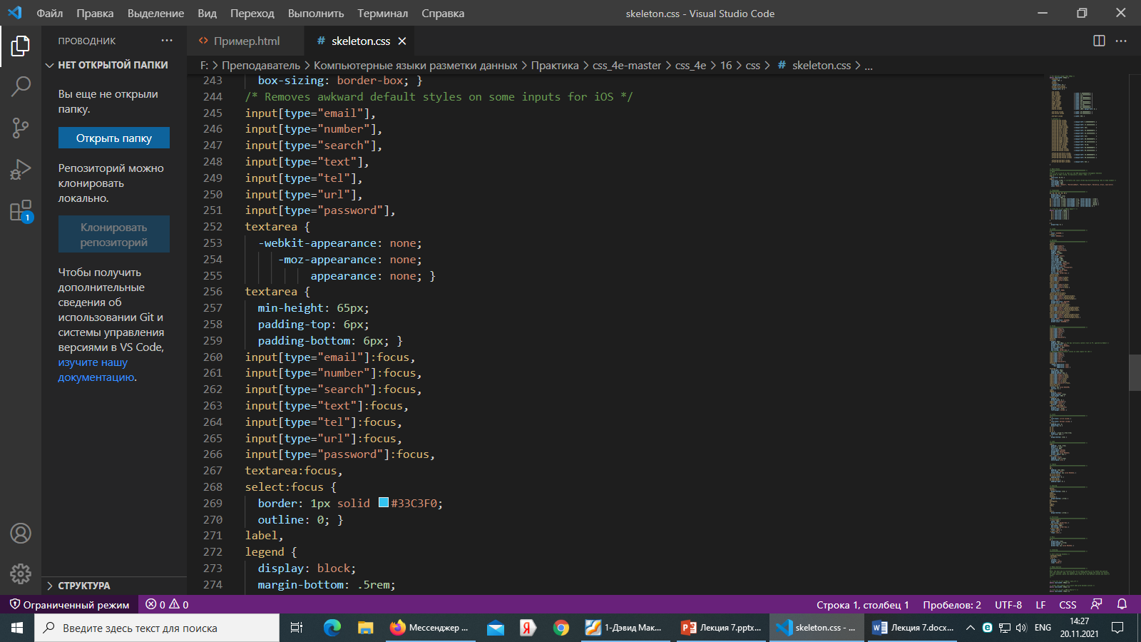
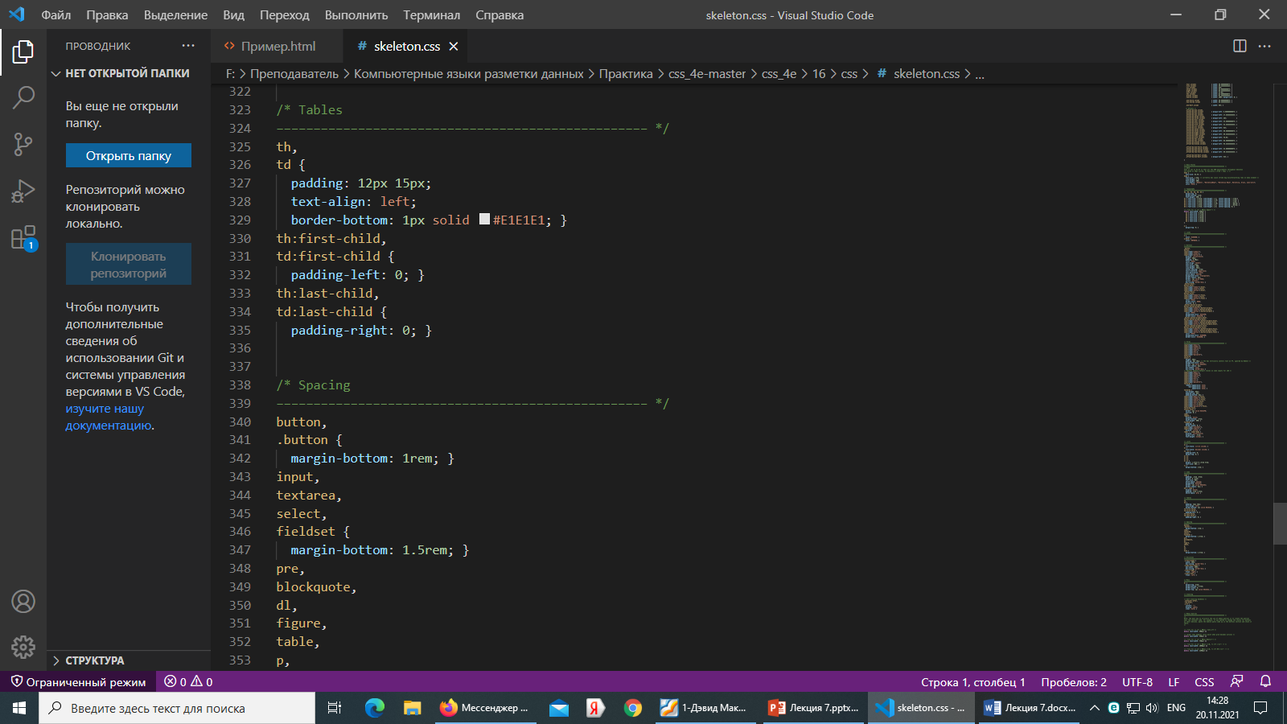
Система Skeleton

Slide 40
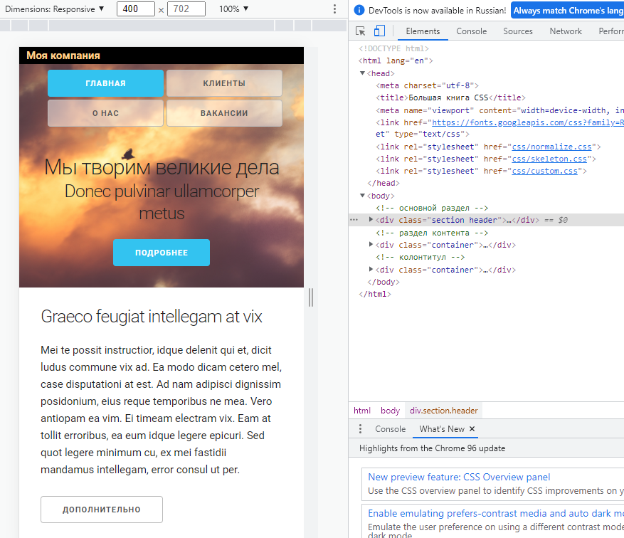
Система Skeleton

Slide 41
Медиазапросы
Медиазапросы — правила, которые позволяют назначать стили в зависимости от размера окна браузера.
Они подключаются следующим образом:
1. Атрибут media тега link
1. Правило @media
2. Правило @import

Slide 42
Правило @media
Используются для внедрения в таблицу стилей медиазапросов
@media {
селектор {
свойства: значение;
}
}

Slide 43
Правило @media
Используются для внедрения в таблицу стилей медиазапросов
@media {
селектор {
свойства: значение;
}
}

Slide 44
Правило @import
Используются для внедрения в таблицу стилей внешних стилей с медизапросами
<style>
@import url (css/small.css) (max-width:480px);
.class {
font-size: 2em;
}
</style>

Slide 45
Атрибут media тега link
Пример 1
<link href="css/cssfile.css" rel="stylesheet" media="(width: 480px)">
Пример 2
<link href="css/cssfile.css" rel="stylesheet" media="(max-width:480px)">

Slide 46
Использование тега meta
<meta name="viewport" content="width=device-width, initial-scale=1.0">
В примере viewport обозначает экран браузера, а для атрибута content устанавливается ширина окна браузера, равная разрешению по горизонтали экрана смартфона.

Slide 47
Типы медиазапросов
@media (min-width: 20em) and (max-width: 35em)
@media @media (max-width: 20em), (min-width: 35em)
@media screen
@media print
@media speech
@media (max-height: 20em)
@media (orientation: landscape)
@media (orientation: portrait)
(min-resolution: 2dppx)

Slide 48
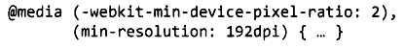
Типы медиазапросов
Для отображения в браузере Safari на экранах высокой точности можно воспользоваться следующей записью:

Slide 49
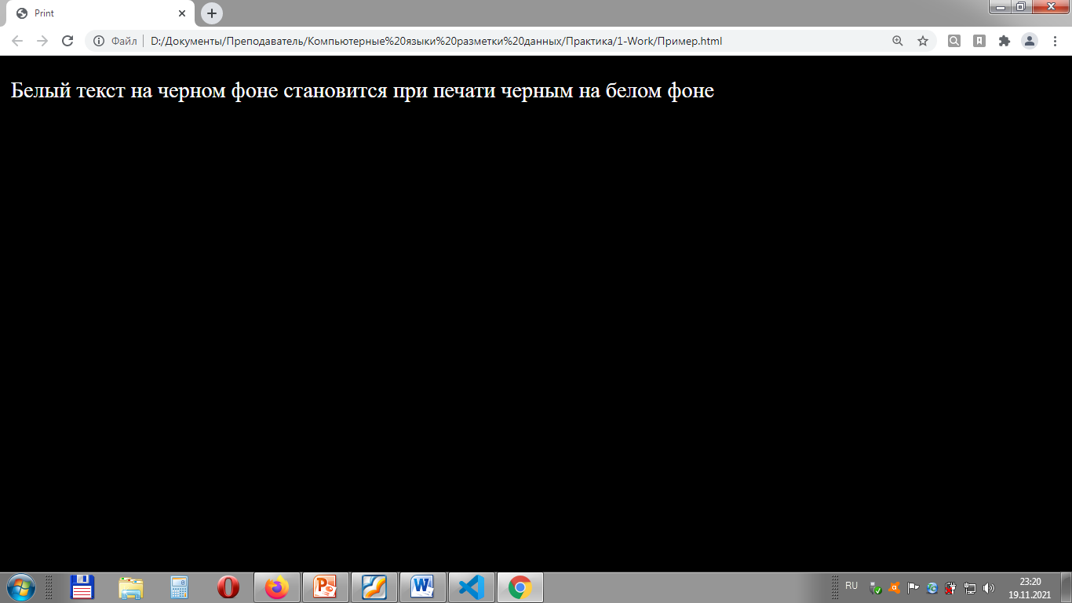
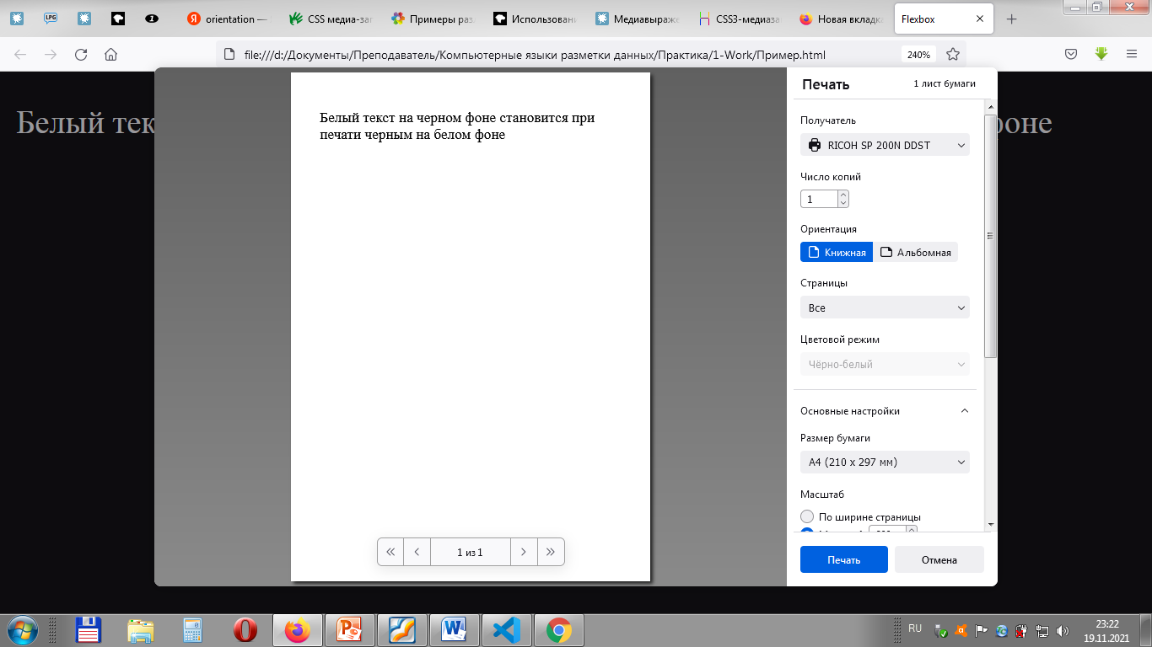
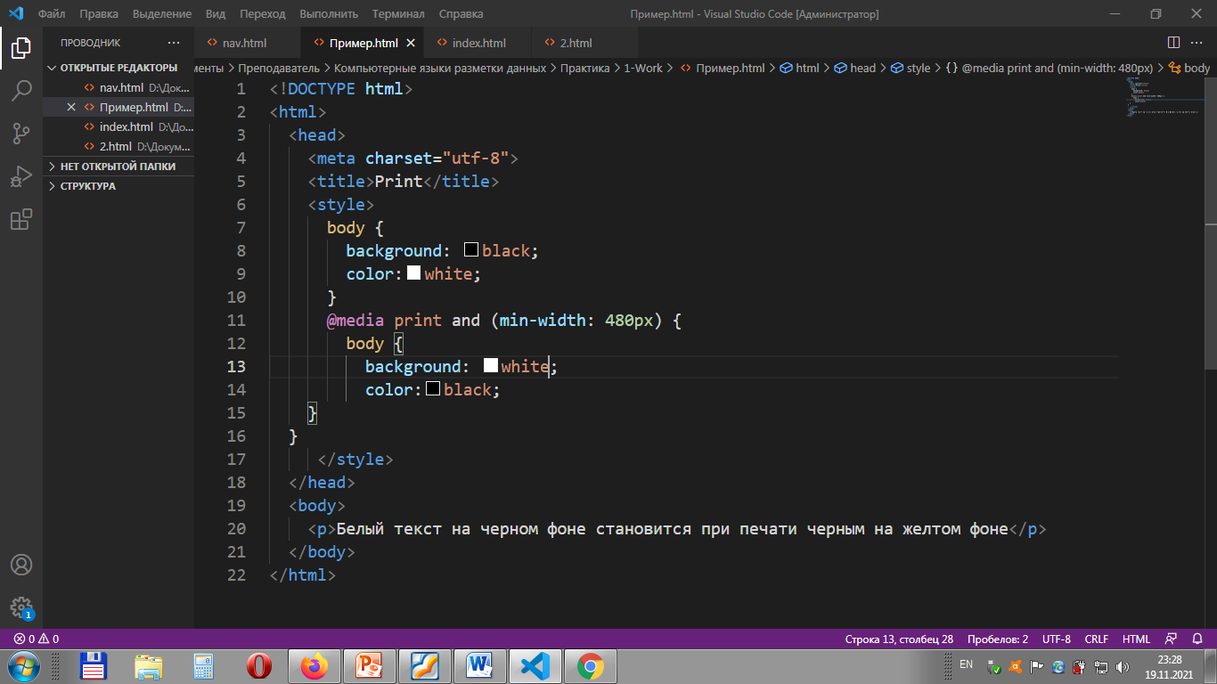
Типы медиазапросов

Slide 50
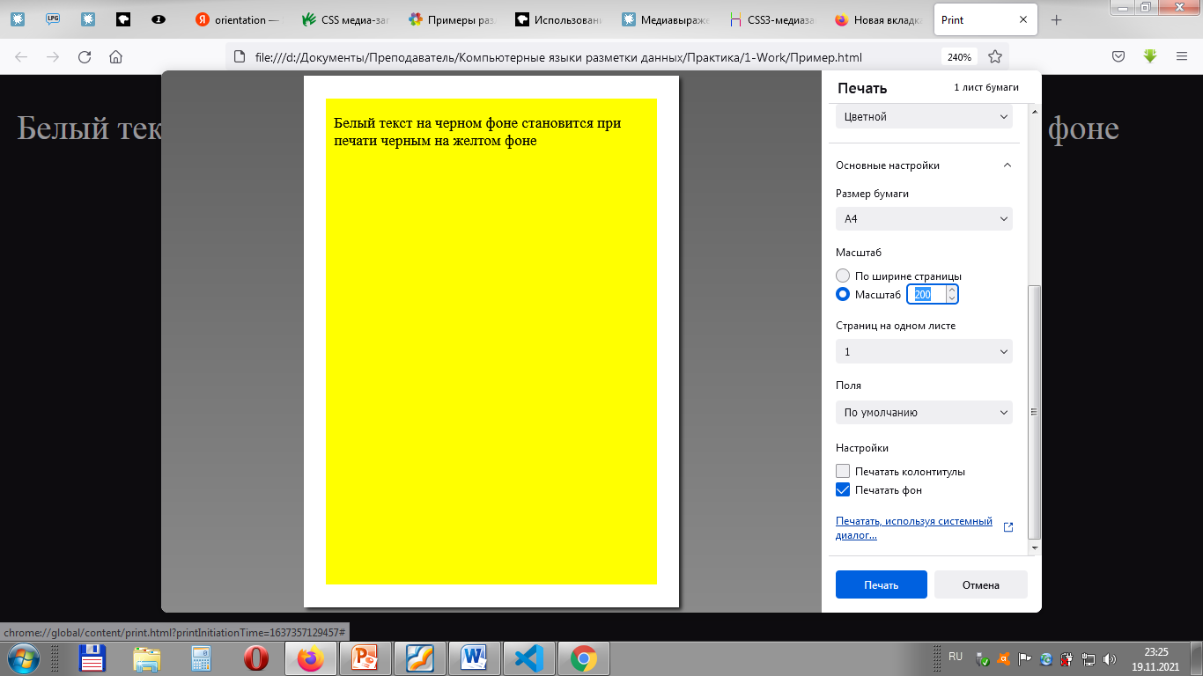
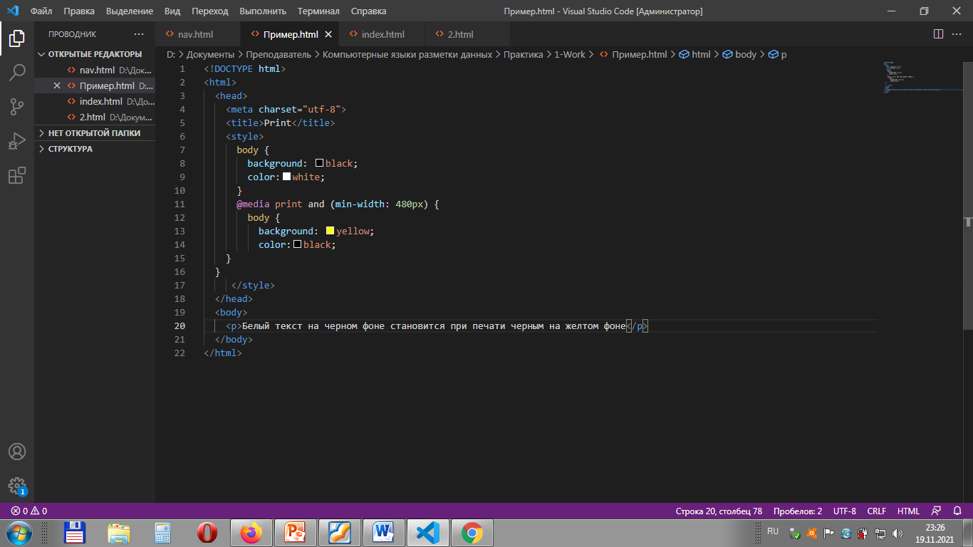
Типы медиазапросов

Slide 51
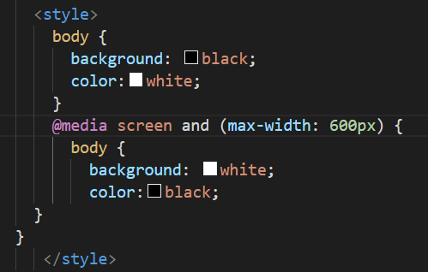
Типы медиазапросов

